Slide 1
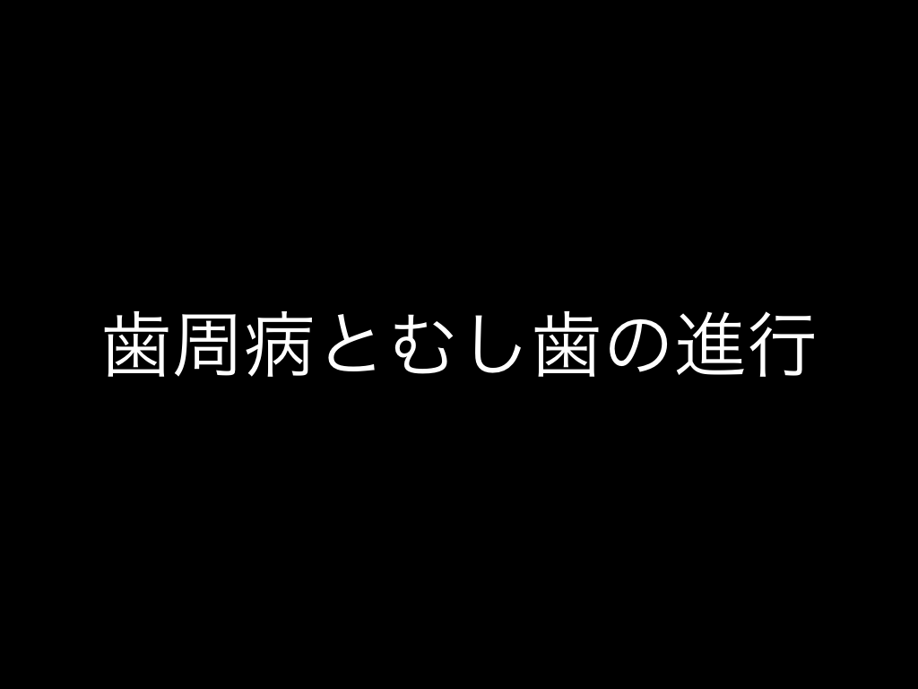

Slide 2
歯の根（歯根）は骨にうわっています。
その骨の上を歯肉が覆っています。

Slide 3
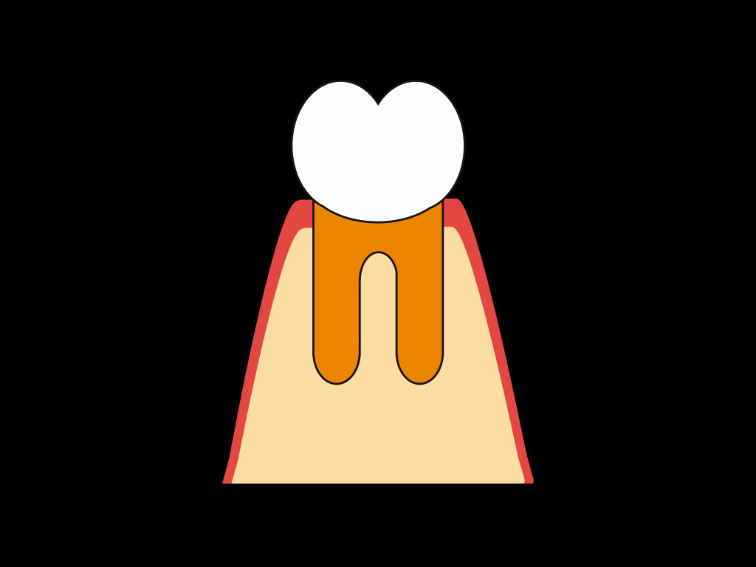

Slide 4
歯肉
歯の根（歯根）
骨

Slide 5
なにか食べると・・・

Slide 6
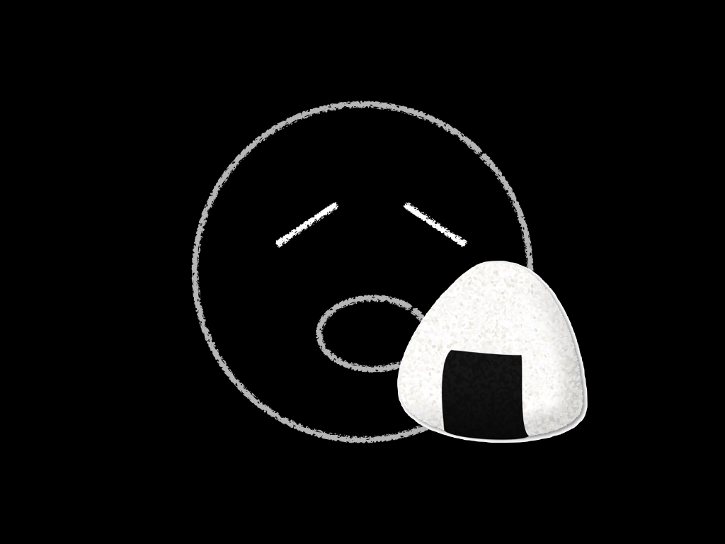

Slide 7
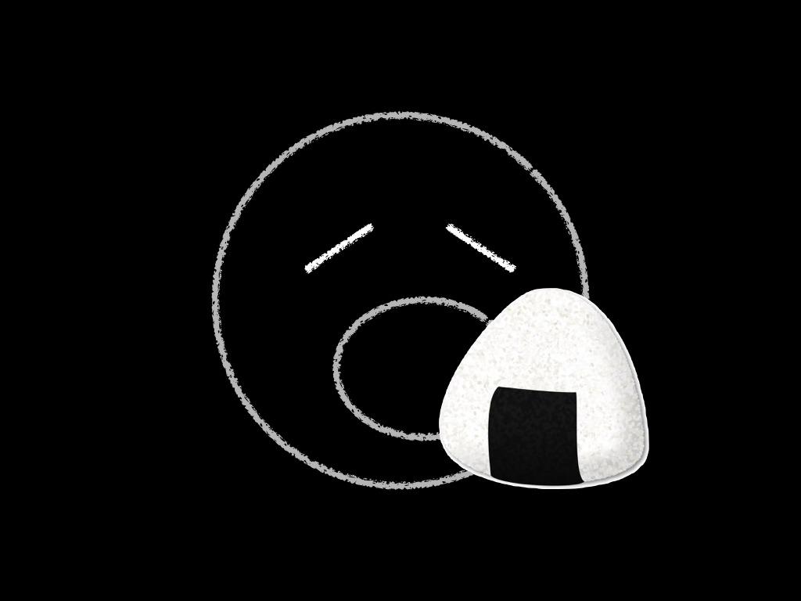

Slide 8


Slide 9
歯に歯垢がつきます

Slide 11
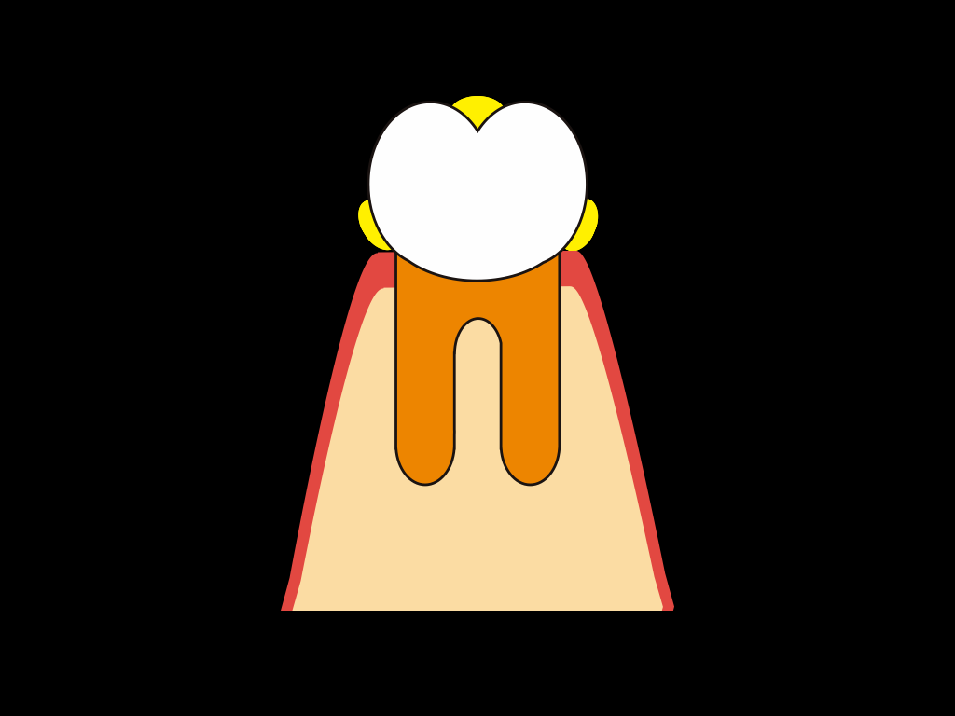

Slide 12
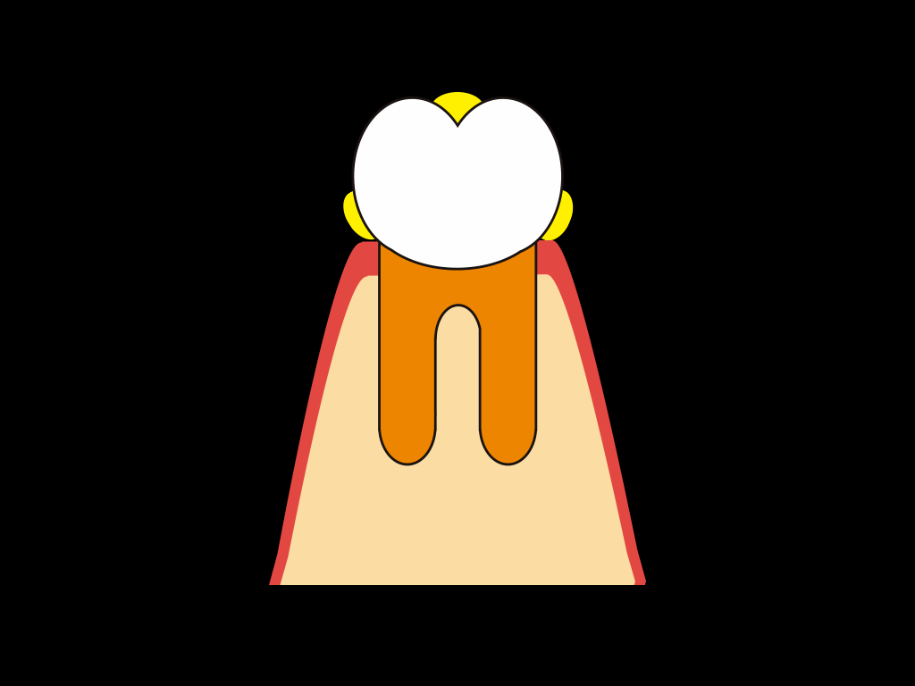
歯垢

Slide 13
歯に歯垢がつくと・・・
歯垢に接している歯がとけはじめます

Slide 15


Slide 16
また、歯垢に接している歯肉が腫れてきます

Slide 18
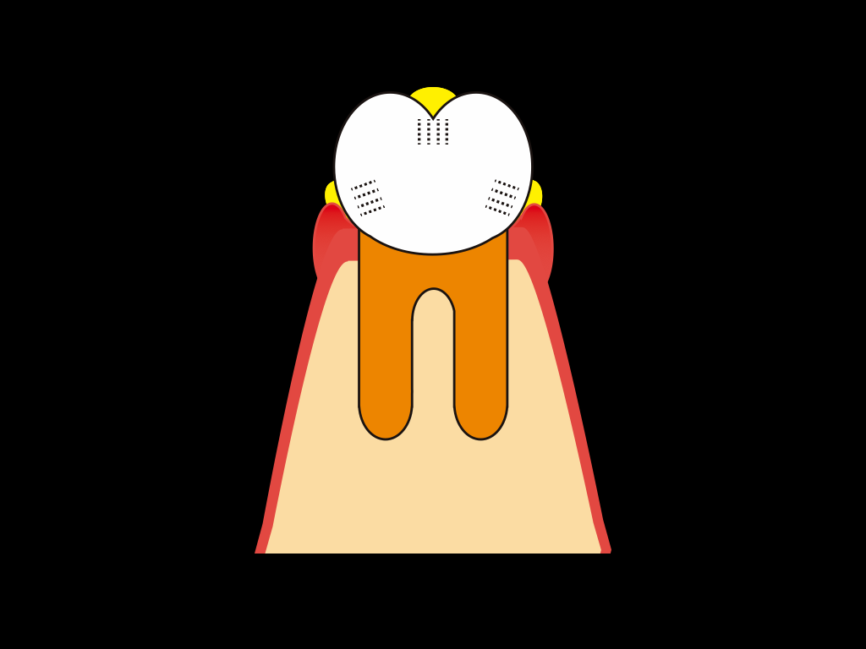

Slide 19
歯みがきをします

Slide 20
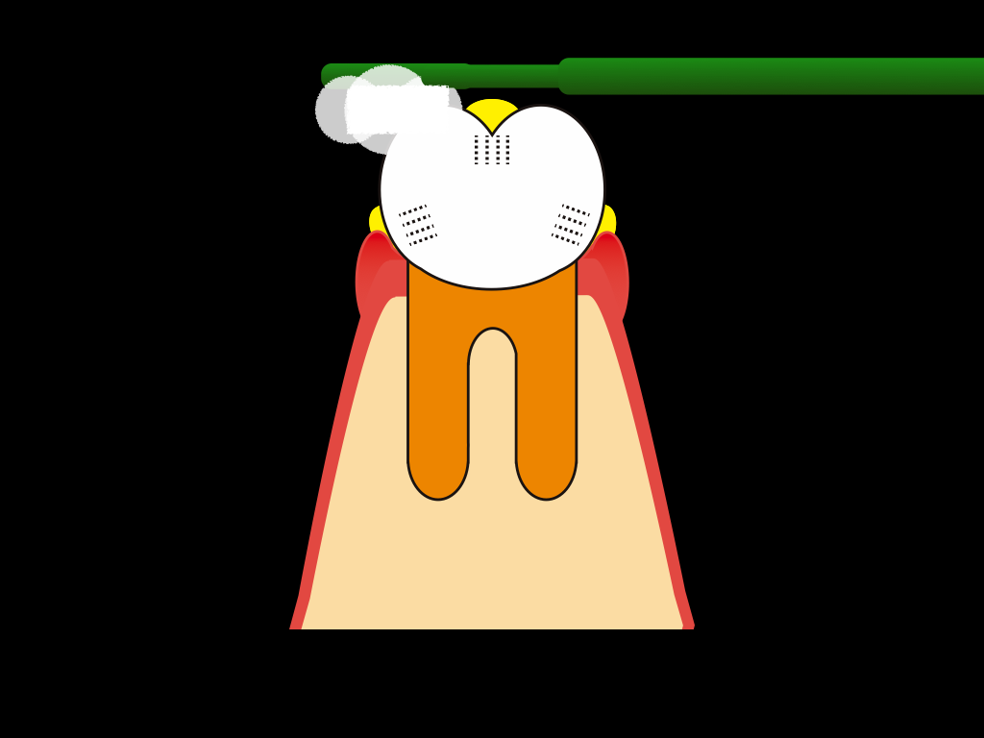

Slide 21
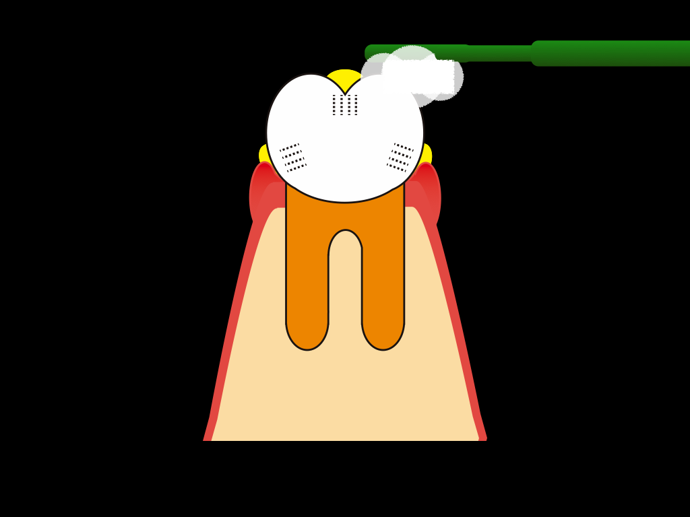

Slide 24
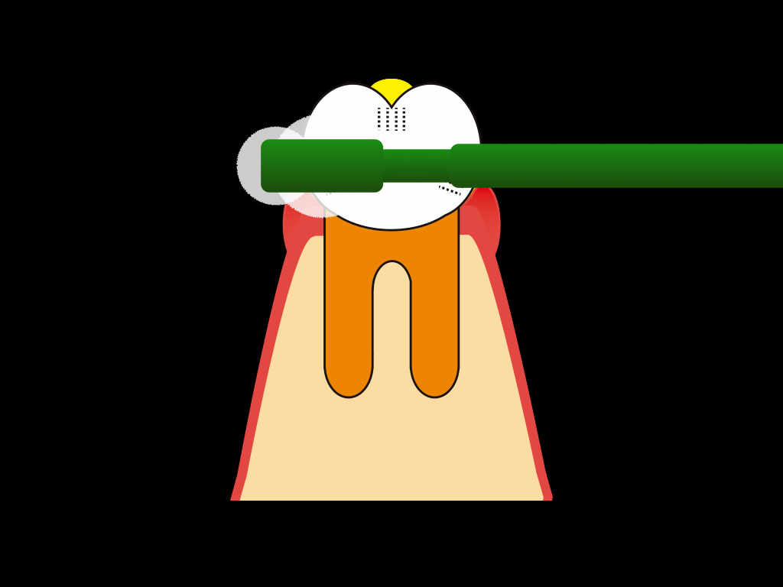

Slide 25
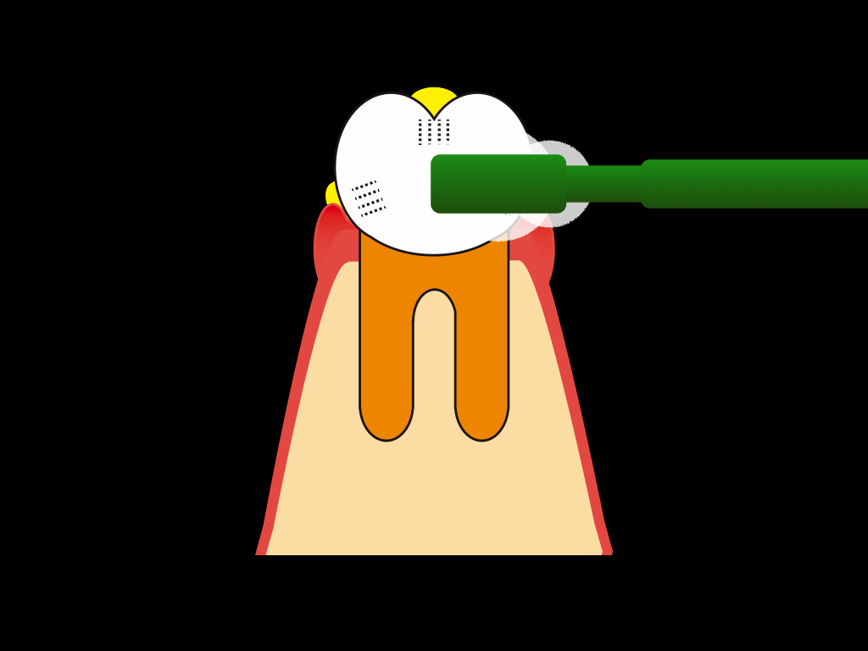

Slide 28
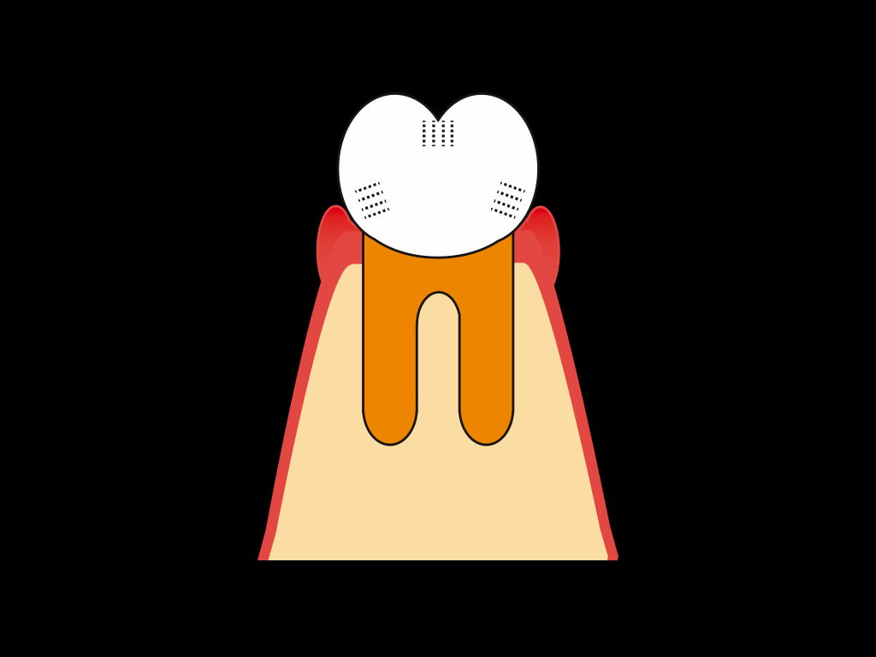

Slide 29
歯がきれいになりました
・・・・歯ブラシが数回しか動いていないように見えるかもしれませんが、実際は30回くらい磨いています

Slide 30
問題：とけた歯はどうなるでしょう？
とけたまま
もとにもどる

Slide 31
歯のまわりには唾液があります

Slide 33
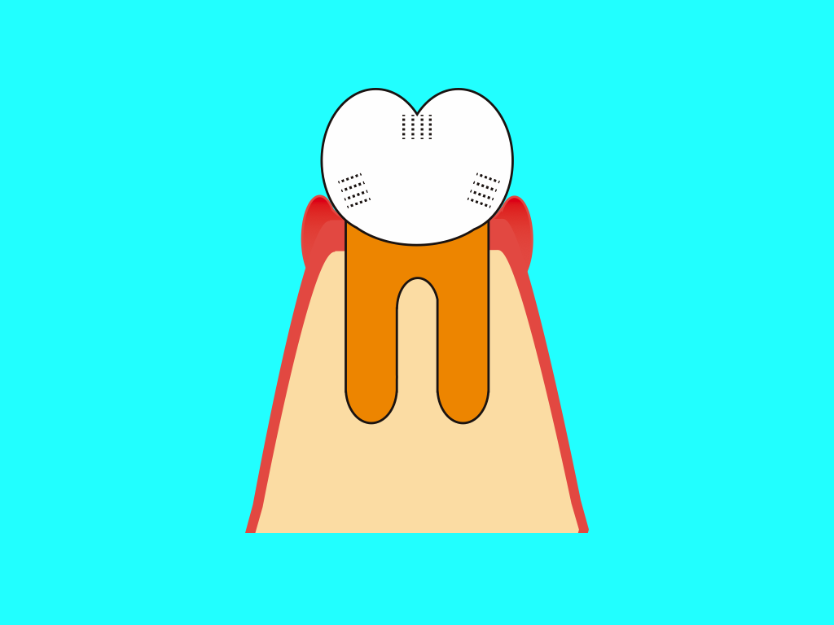
唾液

Slide 34
その唾液の成分が歯のとけたところに浸透していきます

Slide 36
唾液の成分が浸透する
唾液の成分が浸透する
唾液の成分が浸透する

Slide 37
そして、とけたところを修復してくれます

Slide 39
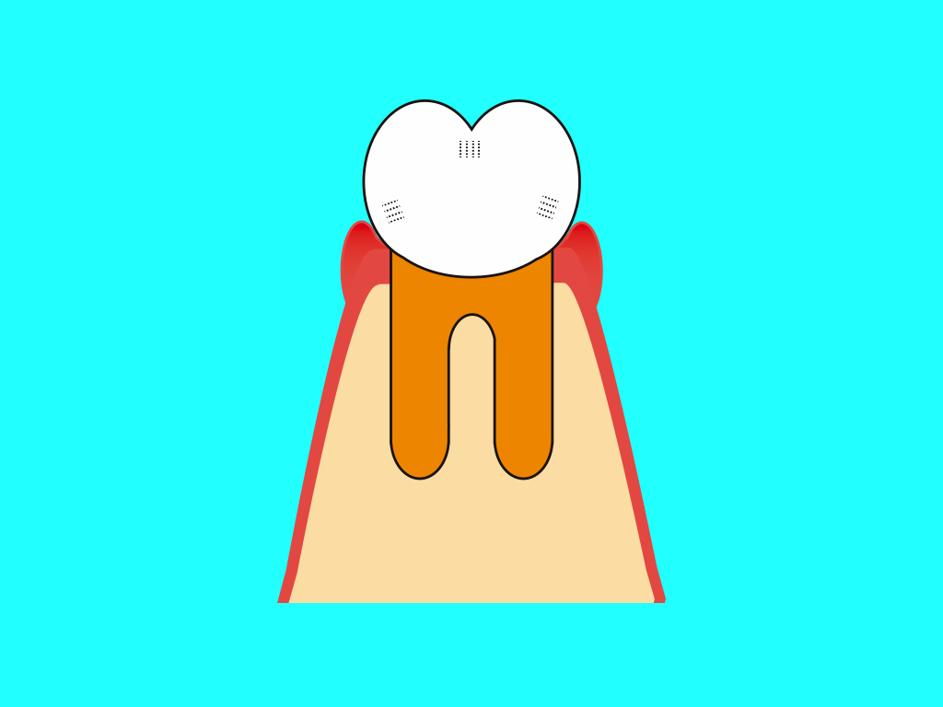

Slide 40


Slide 41
歯垢がなくなると、腫れていた歯肉も元にもどります

Slide 43
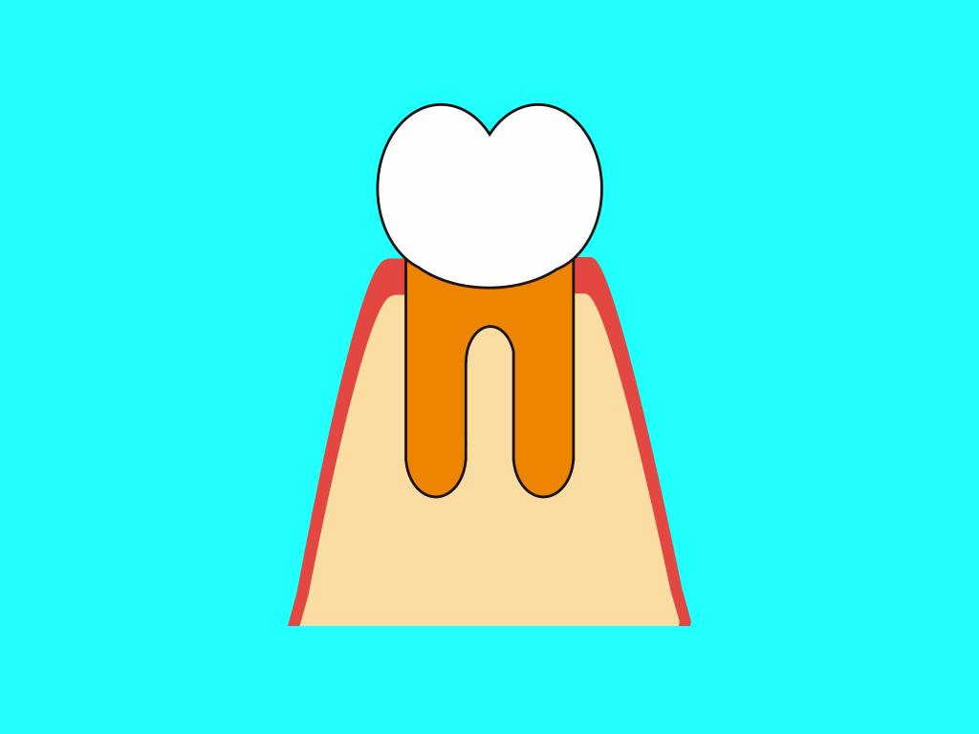

Slide 44
しかし、だらだらと飲食を続けていると・・・

Slide 45
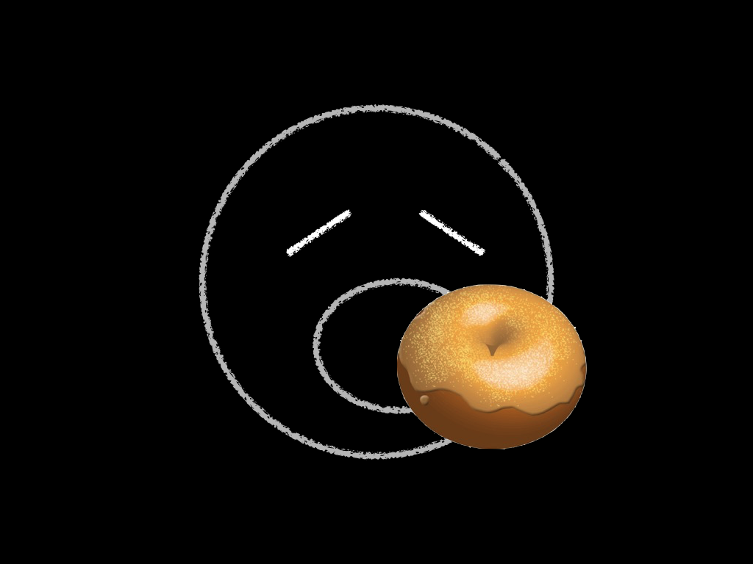

Slide 47


Slide 49
なおりかけていた歯に・・・

Slide 52
また歯垢がつき・・・
歯がとけはじめます
歯肉の腫れもなおりません

Slide 54
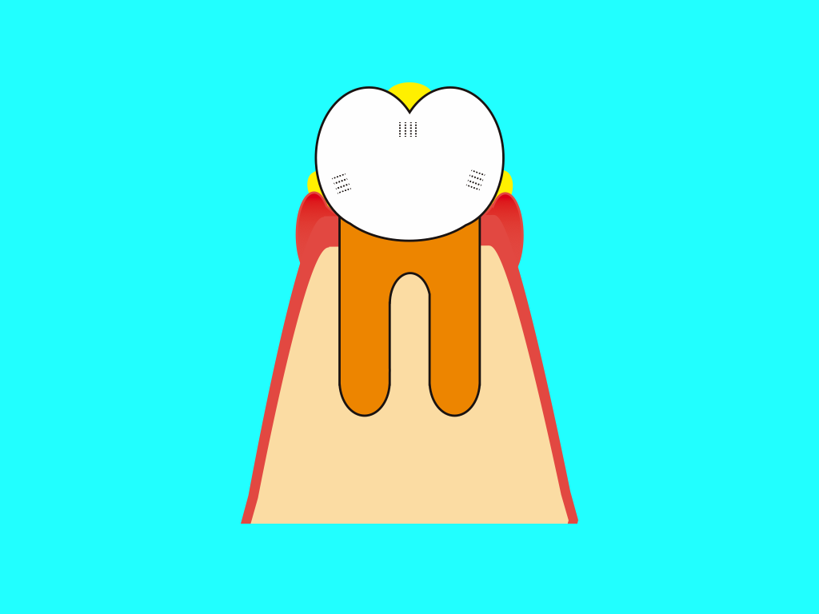

Slide 55
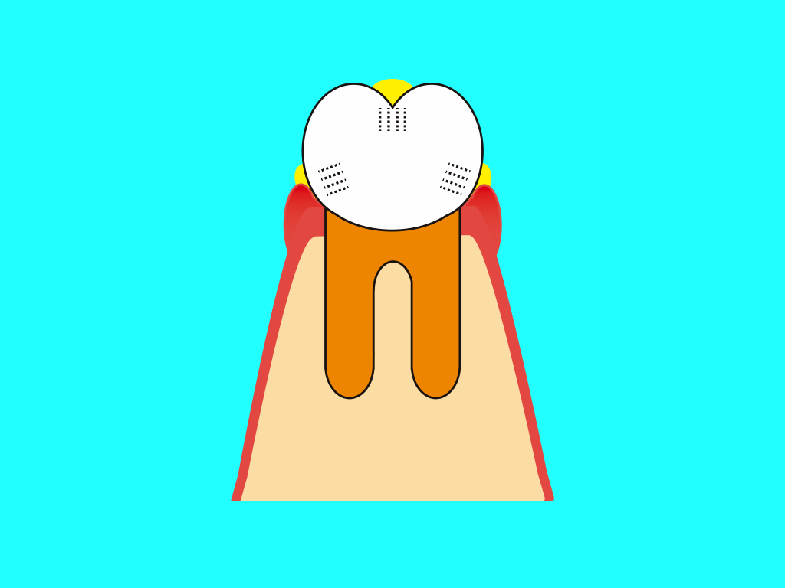

Slide 56
さらに、だらだら飲食を続けていると・・・

Slide 57
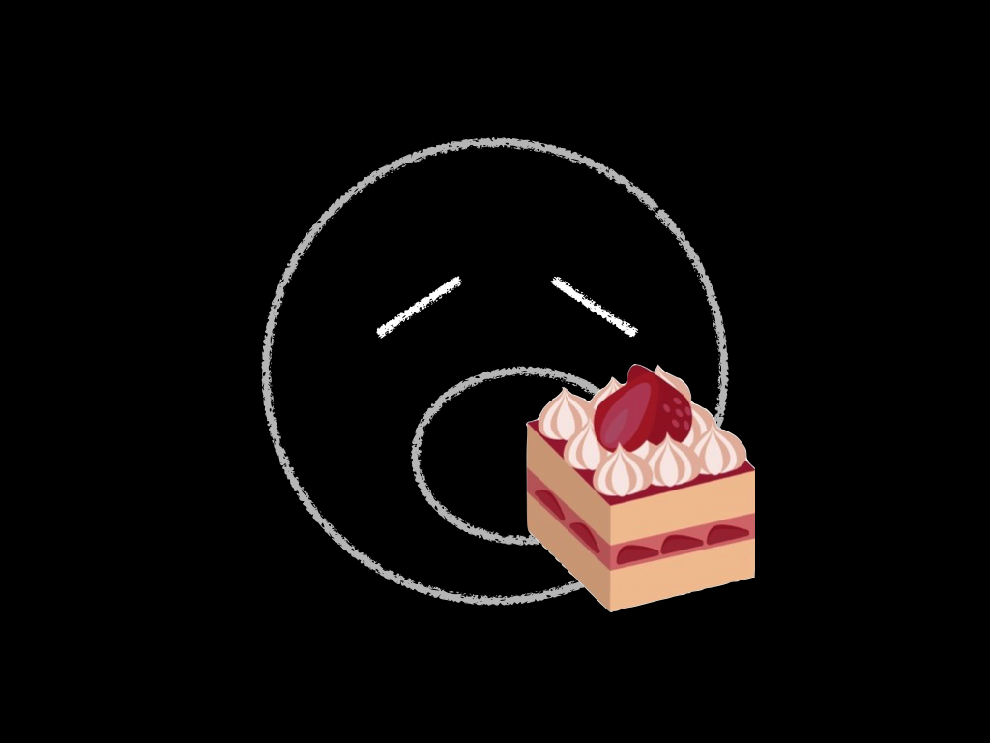

Slide 61
歯のとける量がふえていきます

Slide 63
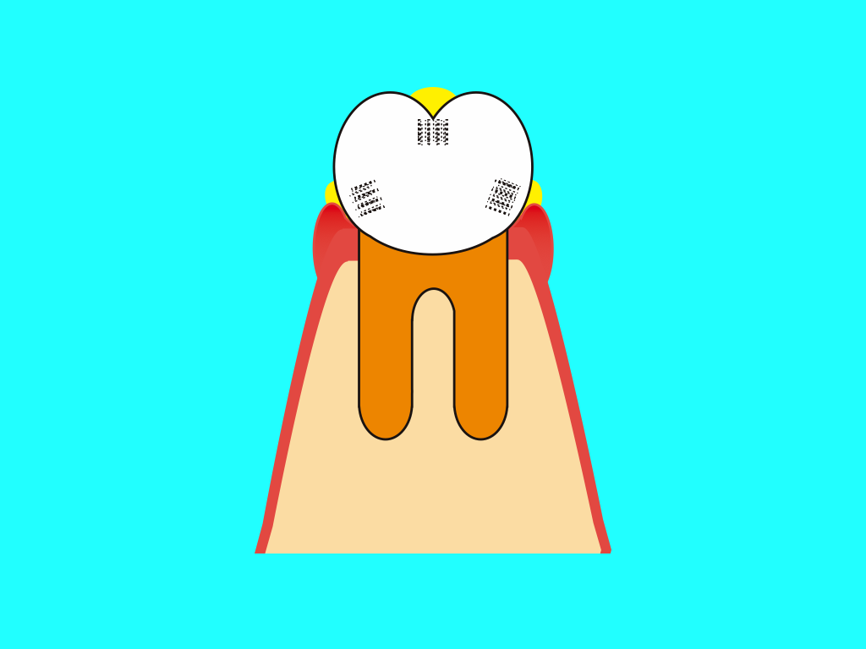

Slide 64
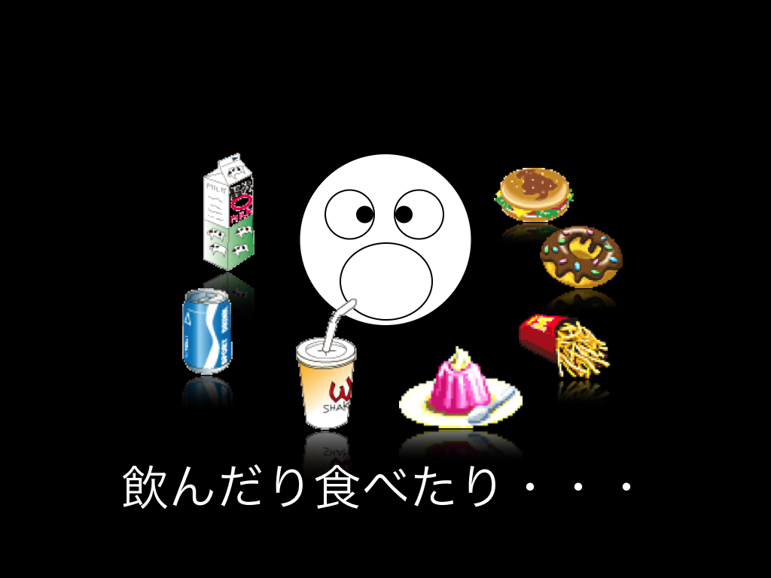

Slide 65
このような食生活を続けていると・・・
歯のとける量がだんだん多くなり・・・
歯の回復が間に合わなくなってきます

Slide 66
そしてついに、歯に穴があいてしまします
歯にはっきり見えるほどの穴があいたら、もう自然にはもとにもどりません
歯科医院で治療が必要になります

Slide 68
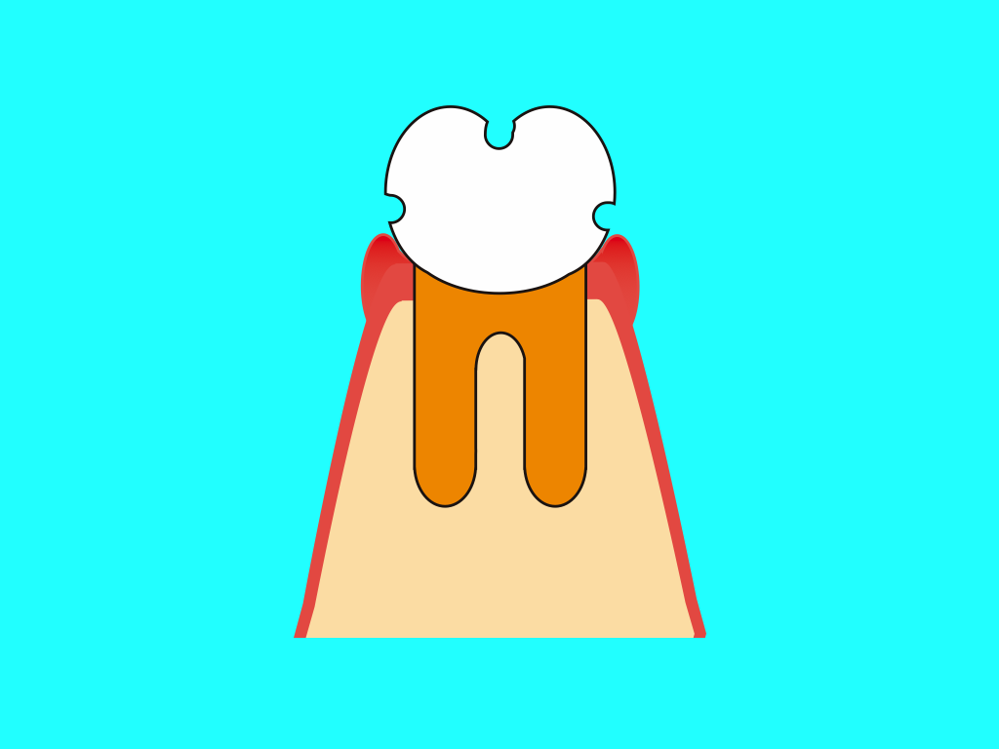

Slide 69
小さな穴を放置すると、穴はだんだん大きくなって・・・

Slide 71
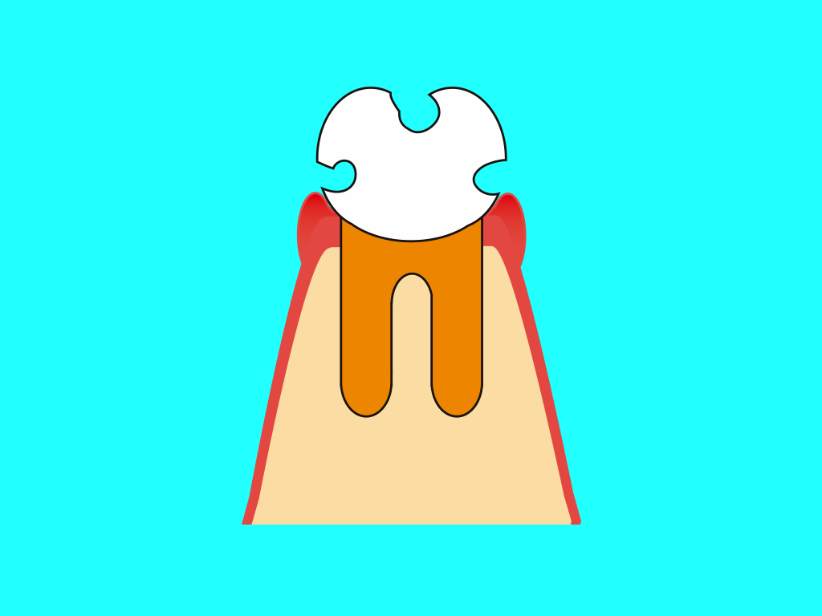

Slide 72
歯がなくなってしまいます

Slide 74
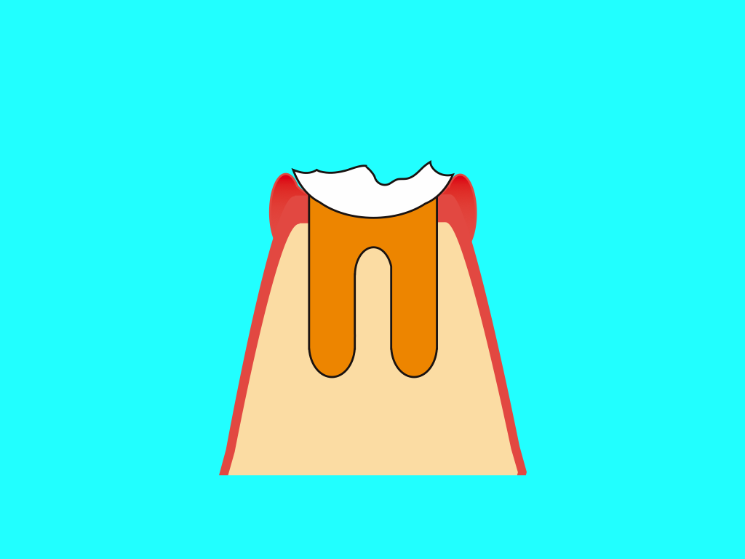

Slide 75
腫れている歯肉を放置しておくと・・・
腫れがだんだんひどくなり・・・
歯のうわっている骨がとけはじめます

Slide 77
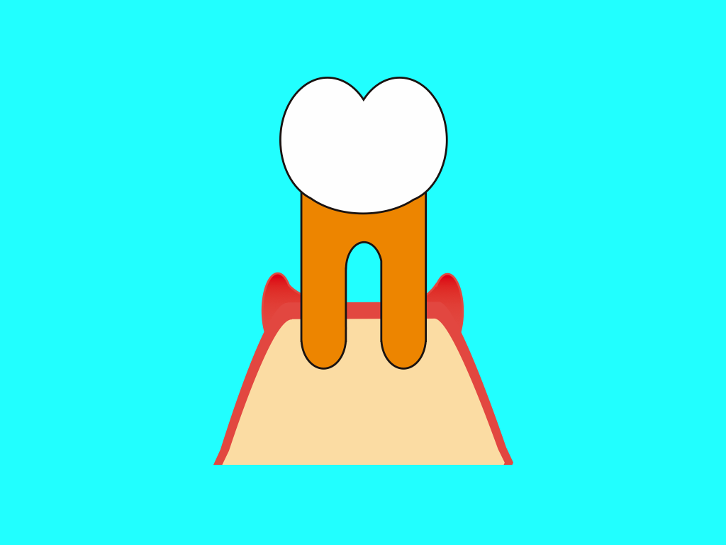

Slide 78
放っておけばどんどんひどくなり・・・
歯が抜けてしまします

Slide 80


Slide 81
